Slide 1

ТРЕБОВАНИЯ К ПОДГОТОВКЕ ПРЕЗЕНТАЦИИ

Slide 2
ОСНОВНЫЕ ВОПРОСЫ
4
1
2
Советы по оформлению презентации
Цели презентации
Структура презентации
3
Отрицательные эффекты выступления

Slide 3
ЦЕЛИ ПРЕЗЕНТАЦИИ
Двуединая цель презентации
Демонстрация основных положений доклада
Демонстрация навыков организации презентации

Slide 4
СТРУКТУРА ПРИЗЕНТАЦИИ
Титульный слайд (1)
Актуальность темы проекта (1)
Цель и задачи проекта (1)
Методы решения задач (2—4)
Результаты решения задач (2—4)
Личный вклад в решение задач (1—2)
Финальный слайд (1)
Общее количество слайдов: 10—20.

Slide 5
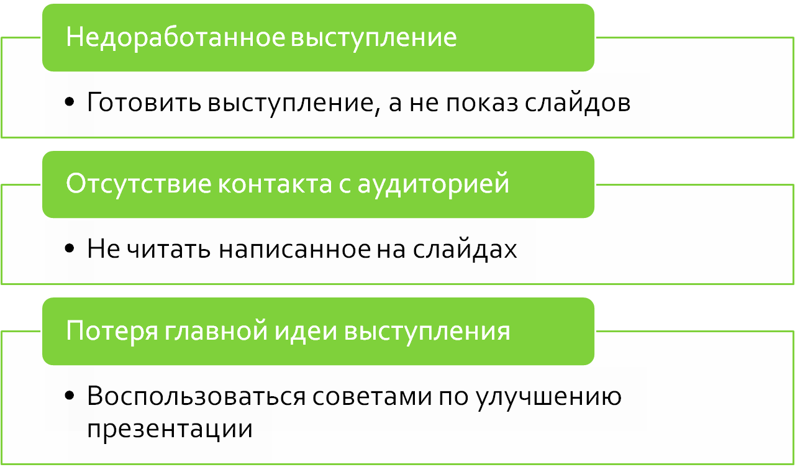
Отрицательные эффекты выступления

Slide 6
СОВЕТЫ ПО ОФОРМЛЕНИЮ ПРЕЗЕНТАЦИИ

Slide 7
ВЫПОЛНИЛА: Иванова Мария Алексеевна 11 класс, МБОУ СОШ № 3 Тимашевского района НАУЧНЫЙ Руководитель: Петров Павел Олегович
Совет 1: Оформление титульного листа
ТЕМА: «Ихтиофауна реки Кубань»

Slide 8
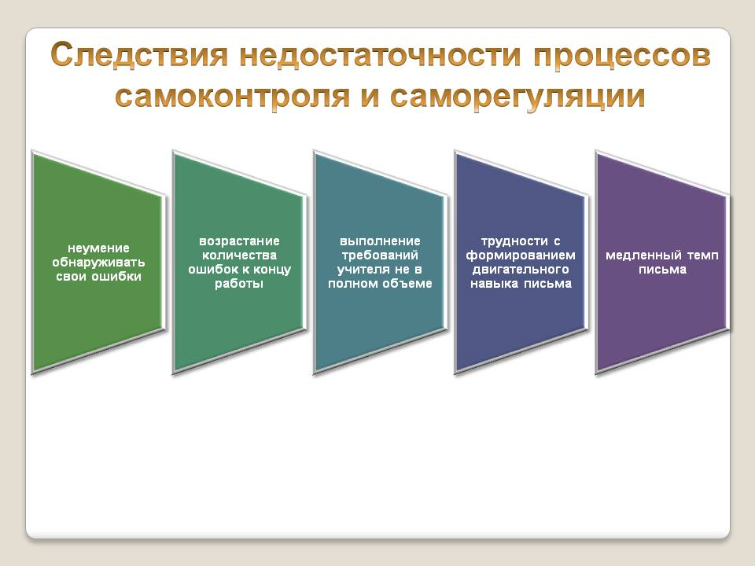
Совет 2
Каждый слайд должен иметь заголовок

Slide 9
Совет 3
Последовательны будьте

Slide 10
Совет 4
вертикально
под наклоном
Не располагайте
подписи4
И

Slide 11
Совет 5
Не пишите много текста Не пишите много текста Не пишите много текста Не пишите много текста Не пишите много текста Не пишите много текста Не пишите много текста Не пишите много текста
Не пишите много текста Не пишите много текста Не пишите много текста Не пишите много текста Не пишите много текста Не пишите много текста Не пишите много текста Не пишите много текста Не пишите много текста

Slide 12
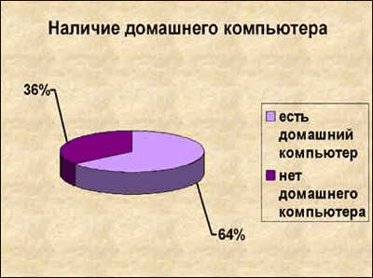
Совет 6
Слова – себе,
графика - презентации

Slide 13
Совет 7
Выделяйте только главные идеи

Slide 14
Совет 8
Проверяйте слова на наличие ошипок и очипяток

Slide 15
Совет 9
Используйте буквы как
ВЕРХНЕГО РЕГИСТРА
так и
нижнего регистра

Slide 16
Совет 10
Используйте не более 2-х типов шрифта
Arial
Verdana

Slide 17
Совет 11: Размеры шрифта
Для заголовков: НЕ МЕНЕЕ 32 НЕ БОЛЕЕ 50 ОПТИМАЛЬНО 36
Для основного текста: Не менее 18 Не более 32 Оптимально 24

Slide 18
Совет 12
Используйте не более трех цветов

Slide 19
Совет 13
Не используйте яркий фон

Slide 20
Совет 14
Помните!!!
Цвета на мониторе будут отличаться от экрана проектора
Notes:
20

Slide 21
Сочетание цвета и шрифта
БЕЛЫЙ
ЧЁРНЫЙ
ЖЁЛТЫЙ

Slide 22
Совет 12
Не
переусердствуйте
с анимацией

Slide 23

Совет 16
Не вставляйте нечеткие изображения

Slide 24

Совет 17
Используйте только имеющие отношение к теме графические изображения

Slide 25
Совет 18
Определите оптимальное количество слайдов
Не более 20
Не менее 10

Slide 26
Совет 19
Комментируйте
каждый слайд
Nb!!! Время просмотра одного слайда не менее 30 сек., и не более 2 мин.

Slide 27
СПАСИБО
ЗА ВНИМАНИЕ

